Slide 1
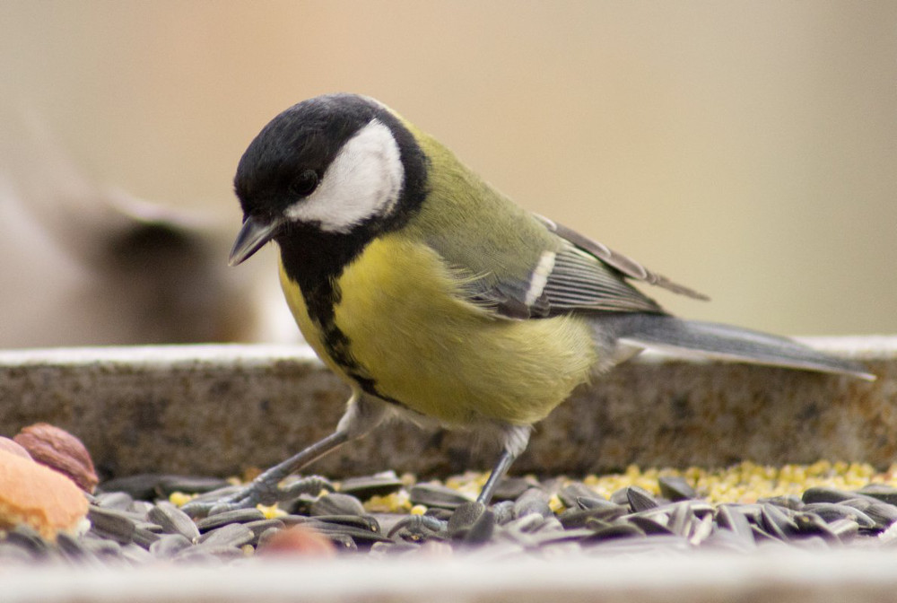
Серия «Кладовая природы»
Синичкина викторина
о птицах
Шайдурова Валентина Федоровна
Педагог дополнительного образования
ГБОУ «Школа №106» Санкт-Петербурга
2015

Slide 2
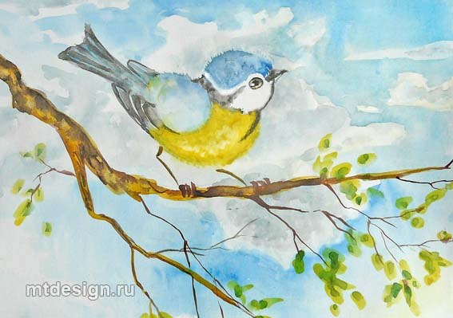
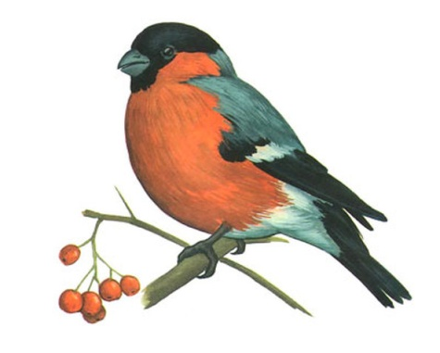
Снегири прилетают к нам с первым снегом, а весной улетают на север в родные края
Почему снегирю дали снежное имя?

Slide 3
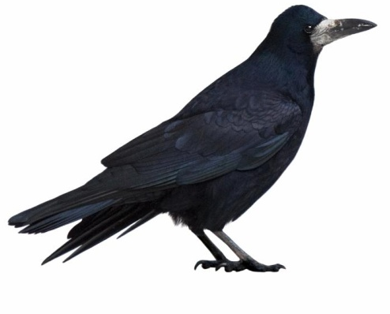
Грачам достаточно первой проталины, чтобы достать клювом корм - личинки
Почему весной грачи прилетают первыми?

Slide 4
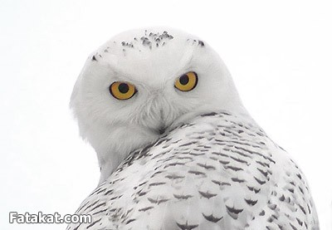
У северной белой совы.
Совята вылупляются в разное время. Оперившиеся птенцы согревают своих младших братьев и яйца в гнезде
У какой птицы птенцы насиживают яйца?

Slide 5
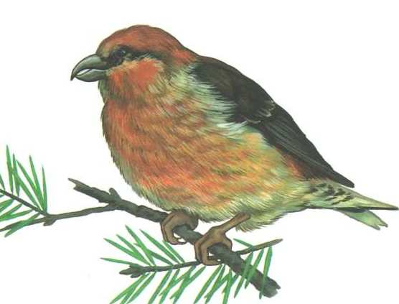
Зимой
много еловых семян
для птенцов,
а весной нет
Почему клёст зимой гнёзда вьёт?

Slide 6
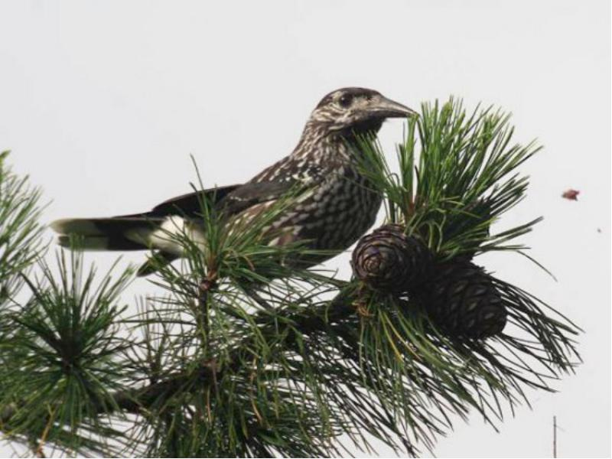
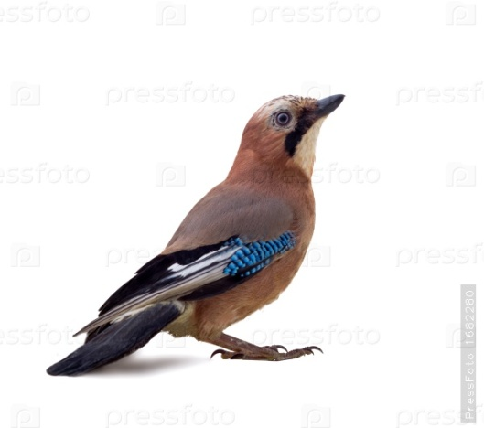
Кедровка - кедровые орехи, сойка - желуди
Кто носом деревья сажает?

Slide 7
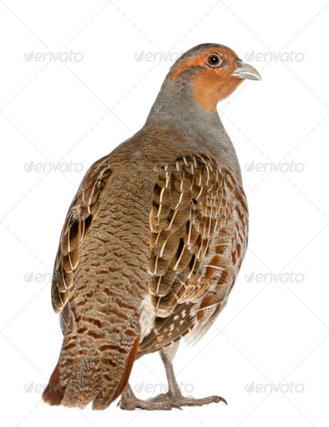
У серой куропатки
26-28 птенцов
У какой птицы
самая большая семья?

Slide 8
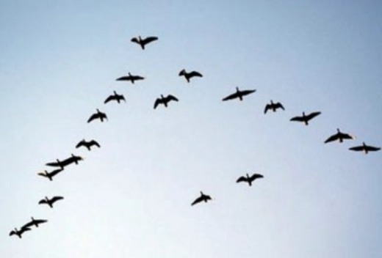
Стая перелётных гусей.
Через 1-2 дня жди снегопада
Какая перелётная стая обещает снег?

Slide 9
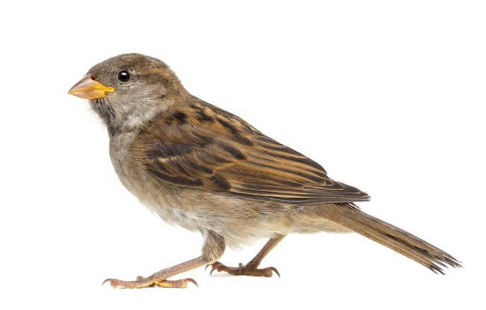
Воробей
Кто ни разу шага не сделал?

Slide 10
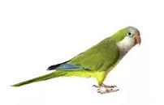
Попугай
Какая птица умеет дразниться?

Slide 11
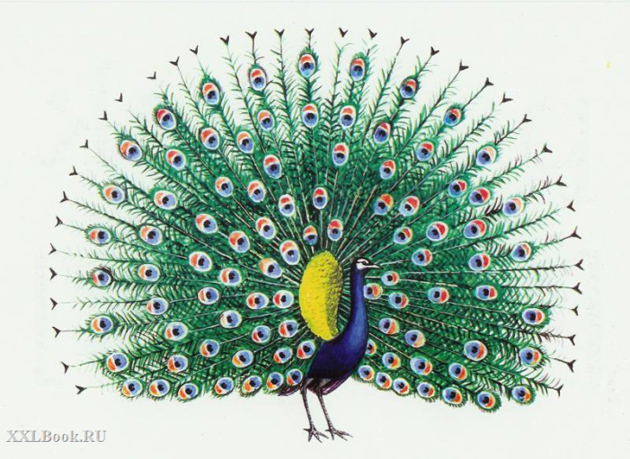
Павлин
Какая птица хвостом разноцветным гордится?

Slide 12
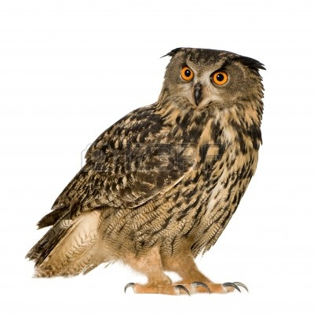
Филин
Какая птица летает
в «очках» на носу?

Slide 13
Источники
http://razdeti.ru/nachalnaja-shkola/konspekty-klasnyh-chasov-v-nachalnoi-shkole/klasnyi-chas-po-yekologi-dlja-1-2-klasa.htm
https://yandex.ru/images/search?text=%D0%B4%D0%B5%D1%82%D1%81%D0%BA%D0%B8%D0%B5%20%D1%80%D0%B8%D1%81%D1%83%D0%BD%D0%BA%D0%B8%20%Dz-

